Slide 1
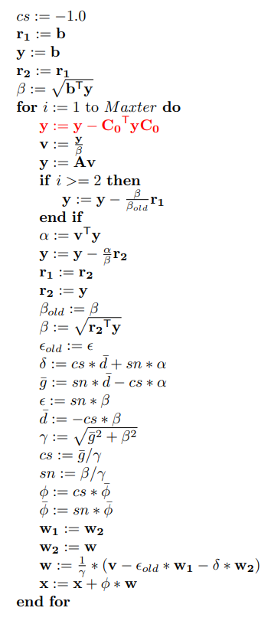
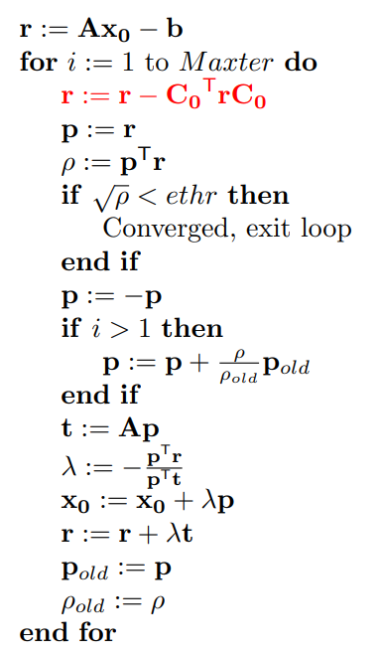
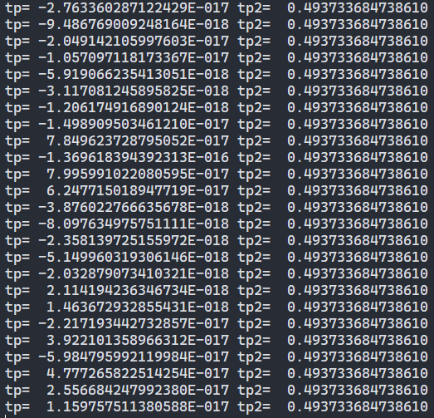
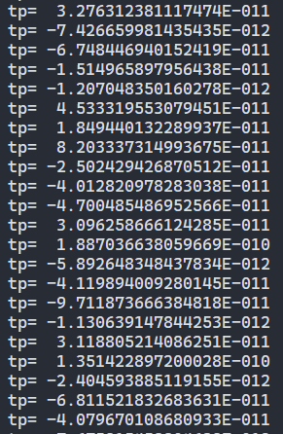



投影
$$tp=C_{0}^{T}r$$
$$tp2=C_{0}^{T}C_{0}$$
$$tp=C_{0}^{T}y$$

Slide 2
Julia中加入VQE优化器
已有：从文件中读取15个电路，测量得到15个expectation_values，从文件中读取hamiltonian_coefficients，逐元素乘得到energy
加入amplitudes数组，加入get_total_energy函数。函数的输入为电路和amplitudes，函数将电路中的RZ门的值乘以对应的amplitude，得到新电路，再计算energy。（使用闭包避免除了amplitudes还有其他输入参数）
调用Julia的Optim包，将get_total_energy优化得到最小值以及对应的amplitudes。

Slide 3
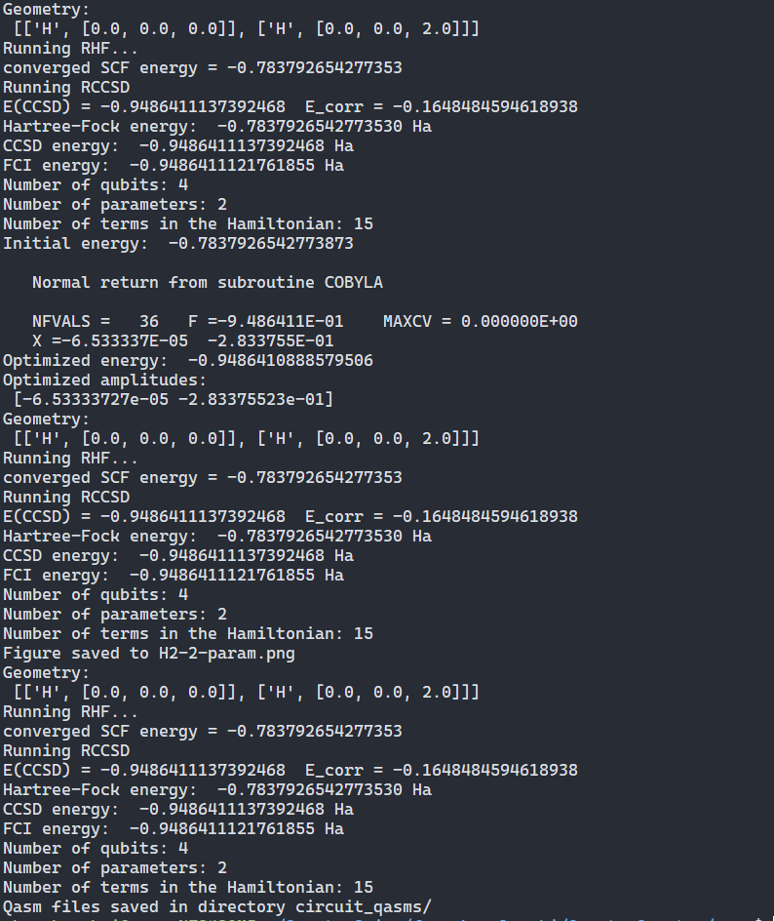
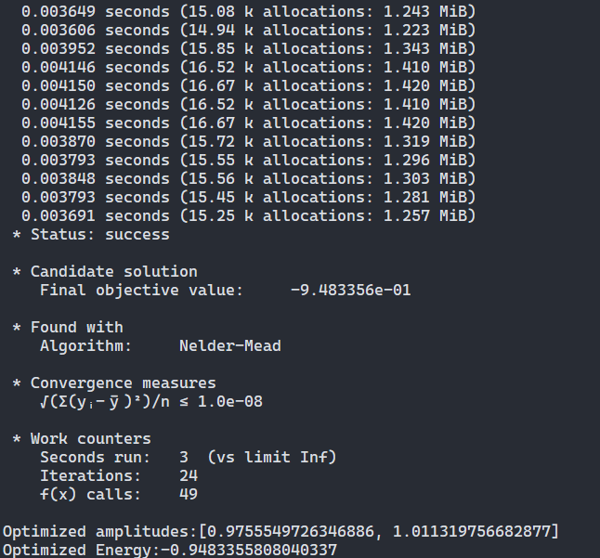
QCQC的模拟结果（H2, 4 qubits)
Julia加入VQE优化器（H2, 5 qubits)

Slide 4
遇到的问题
在H2例子中amplitudes维度为2，是根据QCQC执行结果手动确定的，如何根据体系和电路推算出amplitudes的维度？
VQE得到的能量值-0.94833稍微高于FCI值-0.94864
QuamtumSpins(Julia)中，CY门被分解成两个RZ门和一个CX门，导致出现了两种RZ门（但position不同）
去掉了Gate fusion和MPS truncation，但结果相同

